Slide 1
МОБИЛЬНЫЕ ТЕЛЕМЕДИЦИНСКИЕ КОМПЛЕКСЫ И ТЕХНОЛОГИИ ДЛЯ ПРОМЫШЛЕННОЙ МЕДИЦИНЫ:
В.Л.Столяр
РУДН

Slide 2
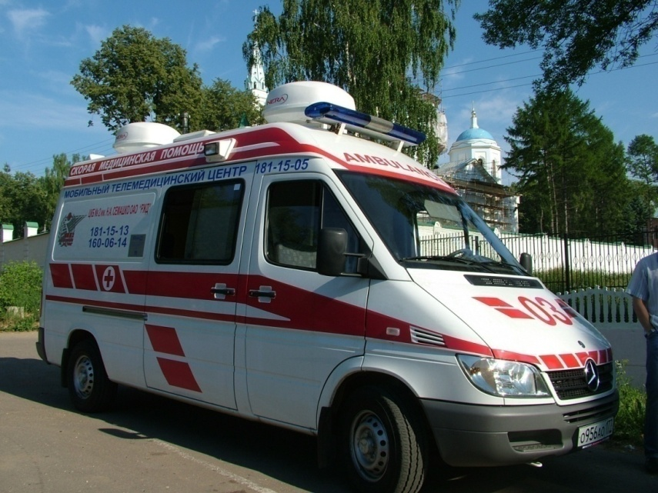
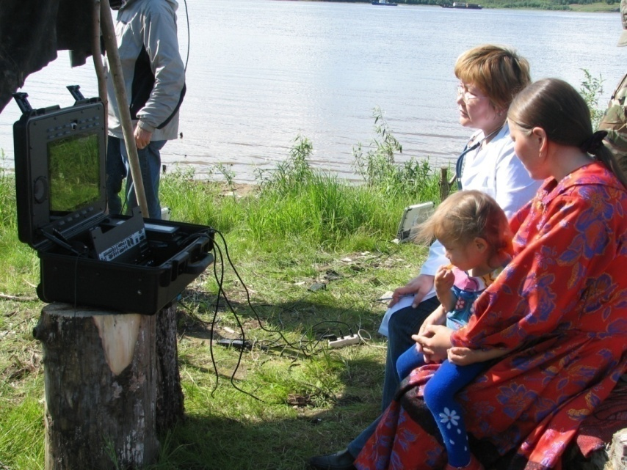
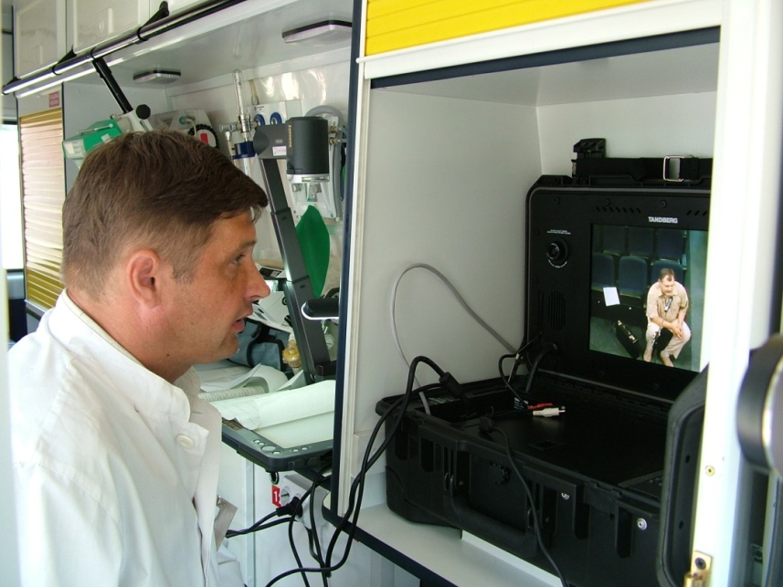
1
3
2
4

Slide 3
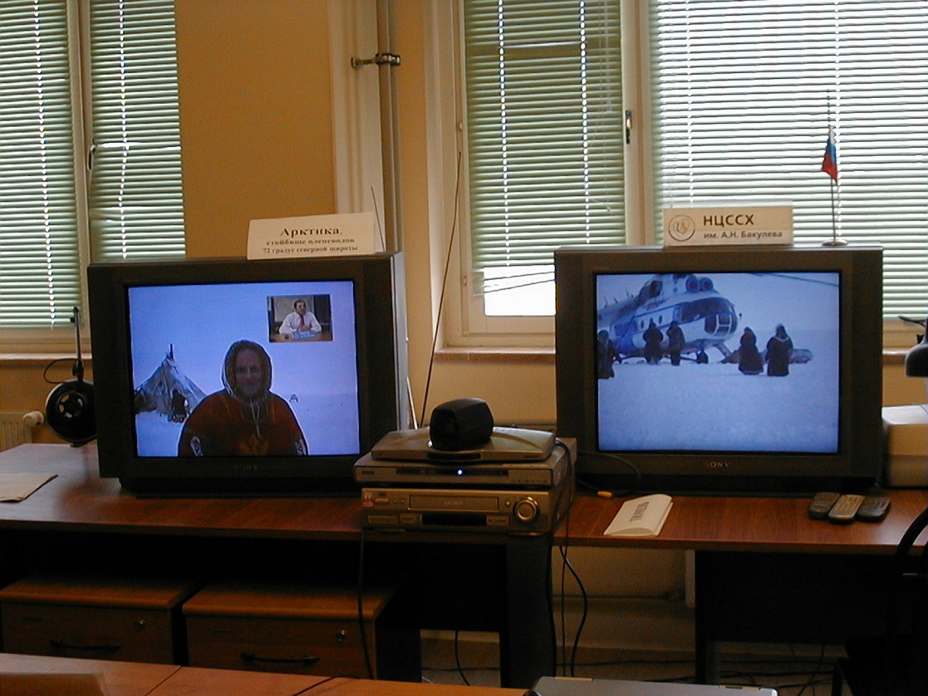
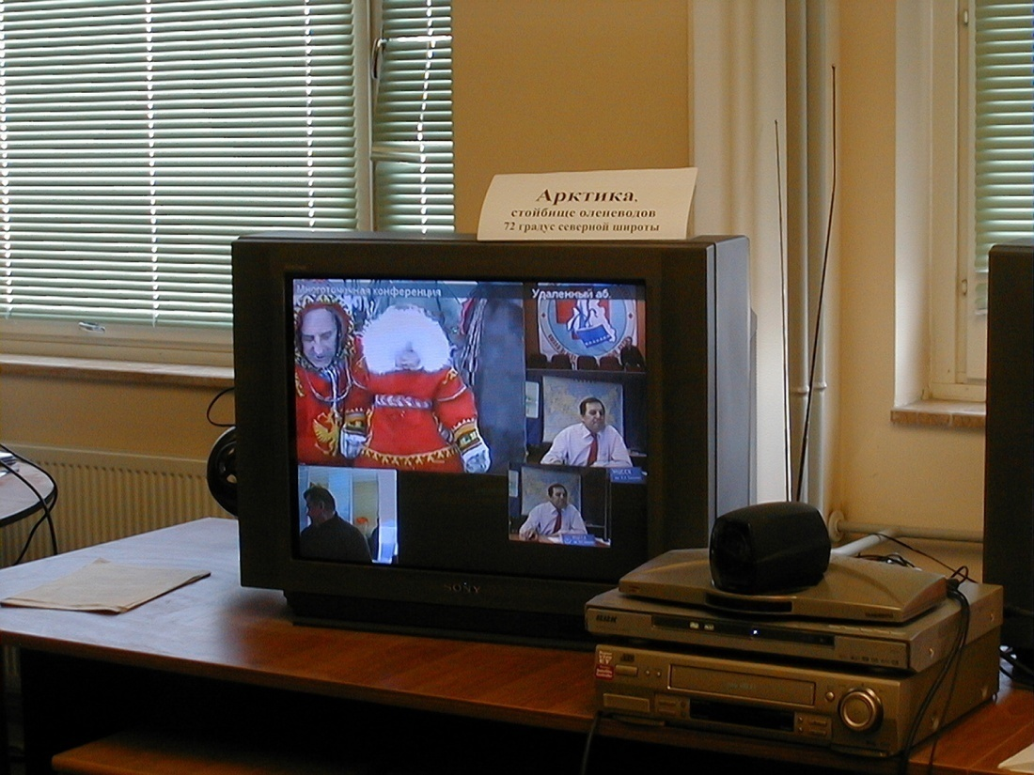
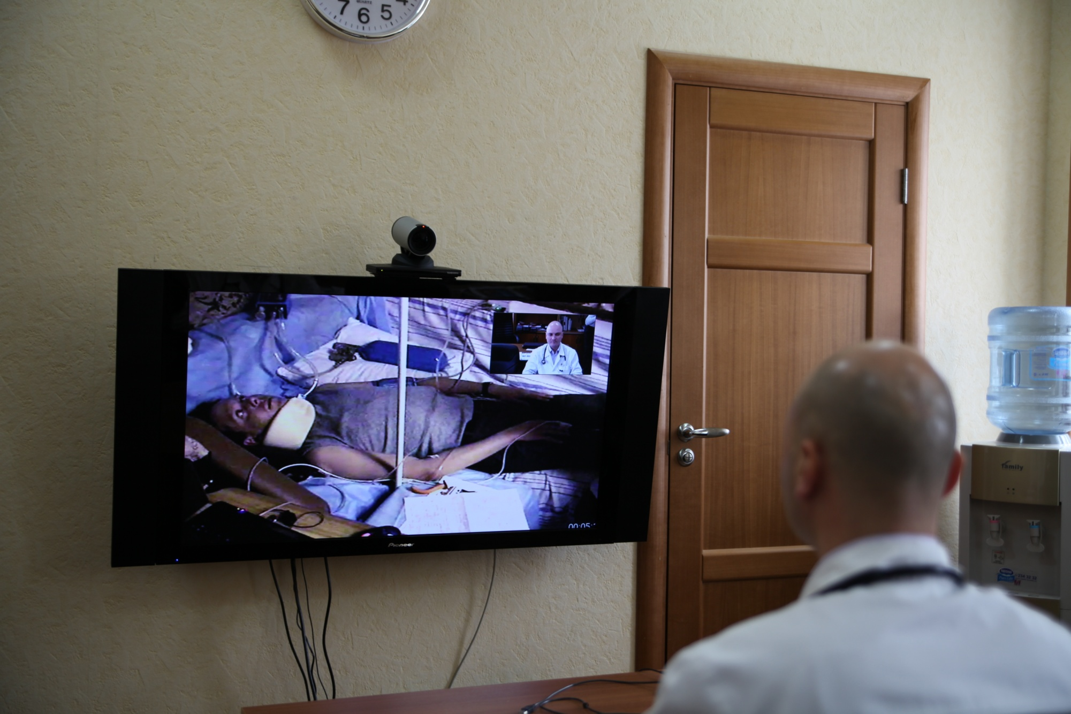
ПЕРЕНОСНОЙ ТЕЛЕМЕДИЦИНСКИЙ КОМПЛЕКС (ЯМАЛ, ПАЛАТКА, МКС)

Slide 4
НАПРАВЛЕНИЯ ИСПОЛЬЗОВАНИЯ ПЕРЕНОСНЫХ ТМК С СИСТЕМОЙ ПОДДЕРЖКИ РЕШЕНИЙ ВРАЧА НА БАЗЕ ИИ (ЭКСПЕРТНЫХ СИСТЕМ И ПР,)
Экстренные телеконсультации на базе мобильных и переносных телемедицинских комплексов с системой поддержки решений врача (с мест аварий или катастроф):
Плановые видеоконсилиумы больных из вахтовых поселков или из обсерваторов;
Теленаставничество при выполнении диагностических процедур и хирургических манипуляций (в т.ч. с мест аварий или из обсерваторов)
Инструктаж в случае эпидемий и пандемий

Slide 5
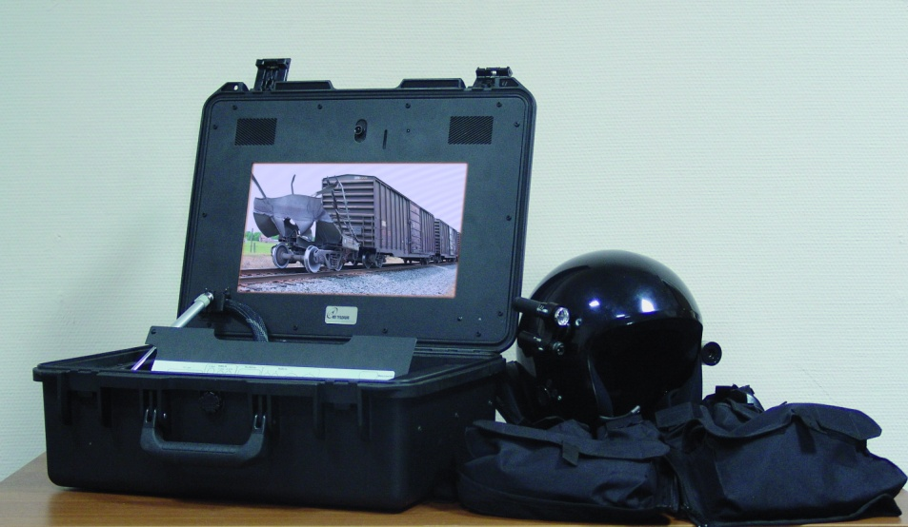
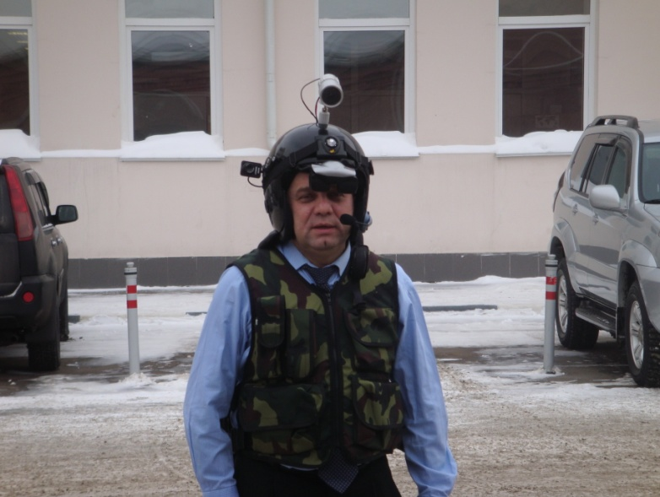
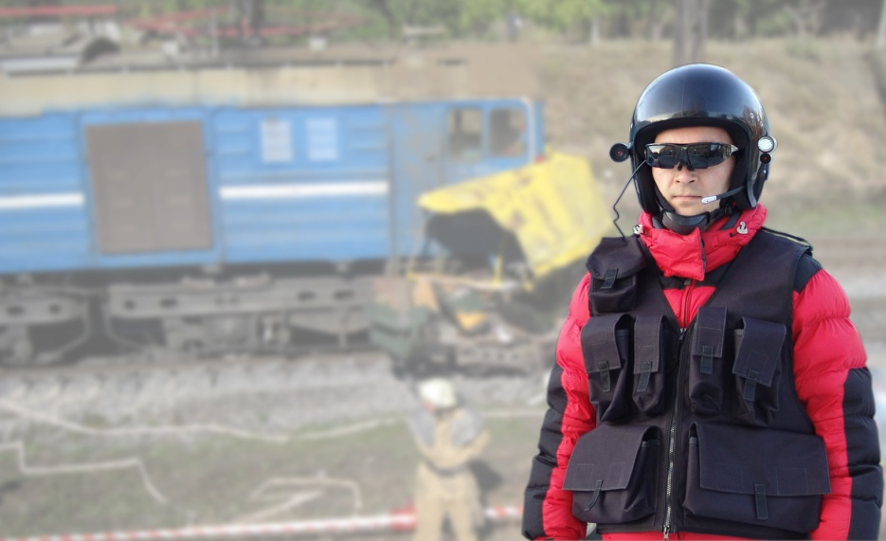
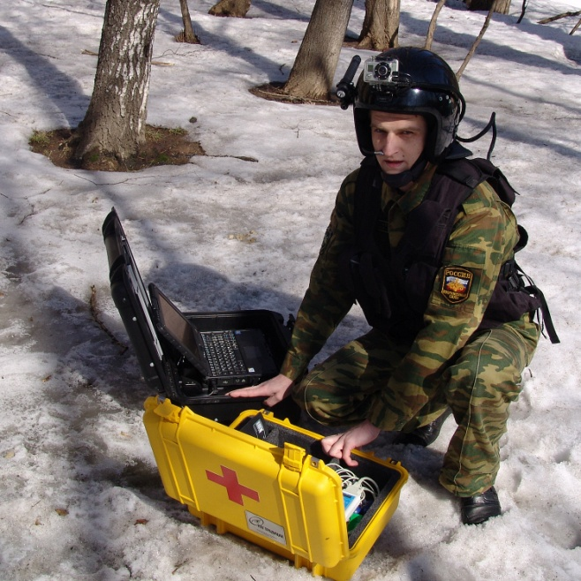
ПЕРЕНОСНЫЕ ТЕЛЕМЕДИЦИНСКИЕ КОМПЛЕКСЫ
1
2
3
4

Slide 6
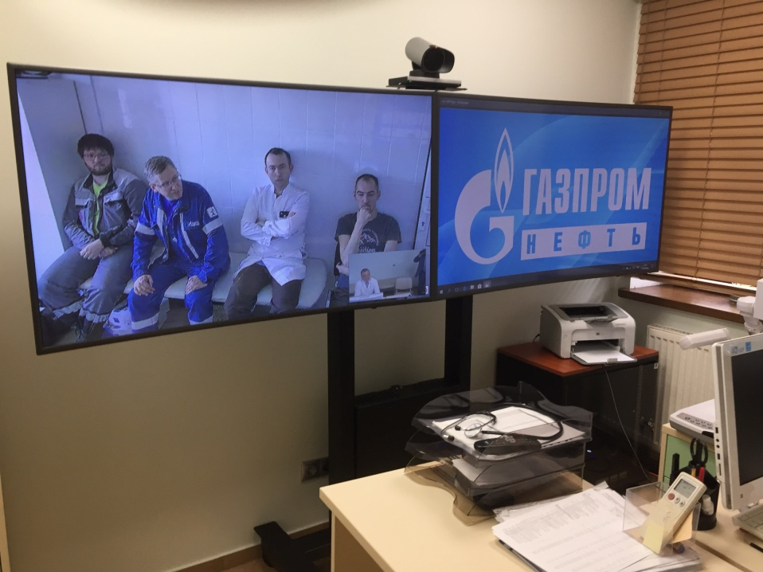
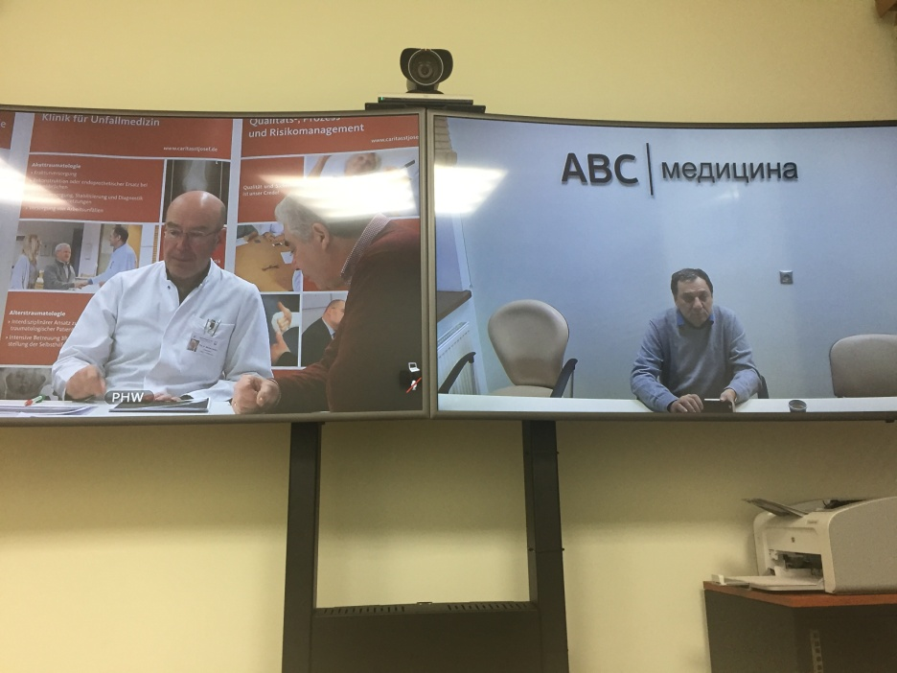
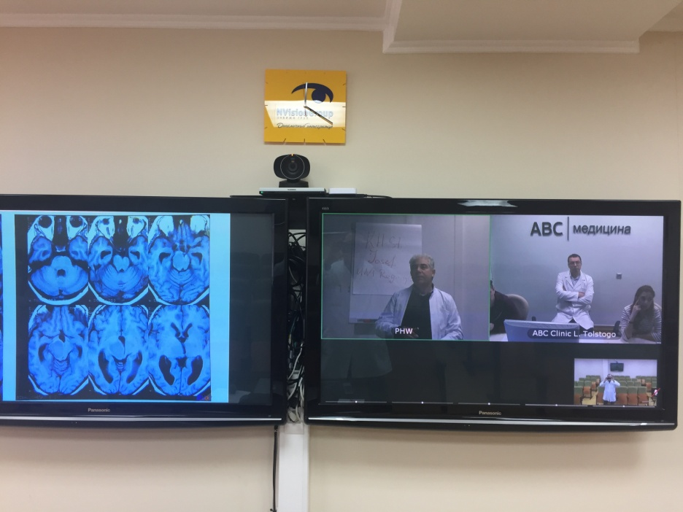
ПРОВЕДЕНИЕ ДИСТАНЦИОННЫХ ВИДЕОКОНСИЛИУМОВ

Slide 7
МЕДИЦИНСКИЕ ПРИБОРЫ В РАМКАХ ЕДИНОЙ ЦИФРОВОЙ ПЛАТФОРМЫ С ИИ
ПАРТНЕР - MIRCOD

